Slide 1
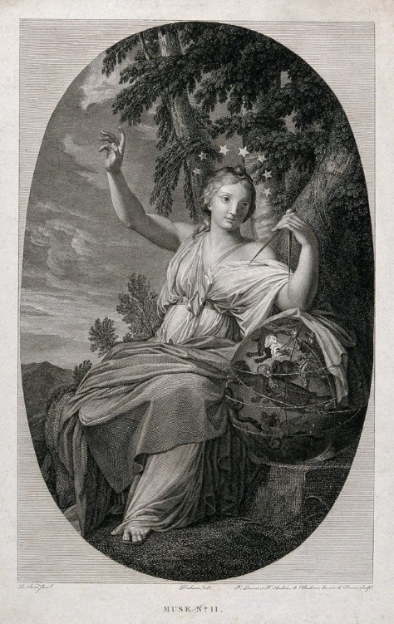
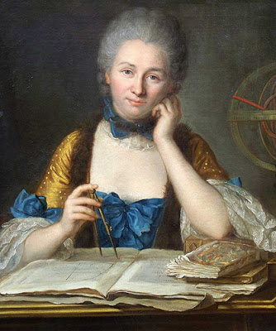
Emilie Du Catelet
https://net.hr/zena/karijera-novac/emilie-du-chatelet-super-zena-koju-znanost-ne-smije-zaboraviti/

Slide 2
Tko je Emilie Du Chatelet?
Rođena je 17.prosinca 1706 godine u Parizu i umrla 10.rujna 1749 godine
Bila je kćer visokog službenika na dvoru slavnog Luja XIV.
Francuskinja Emilie Du Chatelet bila je talentirana matematičarka,znanstvenica i intelektualka.Osim matematike njezina strast bila je još fizika i astronomija.

Slide 3
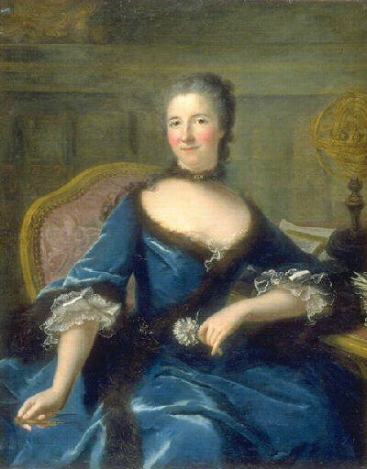
Iako je živjela u vrjema kada žene nisu bile podržavane u njihovom obrazovanju,ali ona se ipak uspjela obrazovati i postići sjajne znanstvene uspjehe.
Njezina ljepota,je očarala književnika i filozofa Voltaiera kojeg je upoznala s 26 godina.
Iako je većs 18 godina bila u braku s Chateletom no nije bila sretna.Poslije toga je počela vezu s Voltaierom.

Slide 4
VIDEO
https://www.youtube.com/watch?v=hS0nNgVlPJE

Slide 5
HVALA NA GLEDANJU!!!

